Slide 1
Perpetaan /Kartografi
Prinsip Dasar Perpetaan - 2

Slide 2
SILABUS KULIAH
PENDAHULUAN
PRINSIP DASAR PERPETAAN
PROYEKSI PETA
PERPETAAN & SISTEM KOORDINAT
PETA DASAR
PROSES & GENERALISASI
VISUALISASI DATA
PETA TEMATIK
SUMBER DATA
DATA DIGITAL

Slide 3
Bahan Bacaan
Kraak, M. J. and F. J. Ormeling (2013). Cartography: Visualization of Spatial Data, Taylor & Francis.
Robinson, A. H., et al. (2009). Elements of Cartography, Edisi 6, Wiley India Pvt. Limited.
Misra, R.P and A. Ramesh (1989). Fundamentals of Cartography Edisi 1, Concept Publishing Company.
Bagrow.L (2010). History of Cartography. Precedent Publishing.
MacEachren A.M and D.R. Fraser Taylor (1994). Visualization in Modern Cartography. Elseview Science Ltd.Pergamon.
Cartwright, W, G.Gartner and A.Lehn (2009). Cartography and Art. Springer

Slide 4
STRUKTUR PETA
ISI PETA
INFORMASI TEPI PETA

Slide 5
INFORMASI TEPI PETA
Judul
Garis Tepi Peta
Skala
Simbol
Legenda
Mata Angin
Grid / Garis Astronomi
Insert Peta
Tahun Pembuatan
Pembuat
Sumber
Contoh Peta

Slide 6
Judul peta
Judul peta menunjukkan nama peta. Judul peta ditulis di bagian atas dengan huruf yang menonjol. Pada umumnya ditulis dengan huruf besar. Judul peta berfungsi memberikan kejelasan isi peta.

Slide 7
Garis tepi peta
Batas-batas pinggir gambar peta. Fungsi garis tepi untuk menulis angka-angka derajat astronomis. Garis tepi merupakan garis yang dibuat mengelilingi gambar peta untuk menunjukkan batas peta tersebut.

Slide 8
Skala
Perbandingan jarak antara dua titik pada peta dengan jarak sebenarnya di permukaan bumi

Slide 9
Simbol
Lambang-lambang atau gambar yang menunjukkan obyek alam atau buatan. Simbol peta harus memenuhi tiga syarat yakni sederhana, mudah dimengerti, dan bersifat umum.

Slide 10
Legenda
Keterangan yang berisi gambar-gambar atau simbol-simbol beserta artiny. Legenda biasanya terletak di bagian pojok kiri bawah peta

Slide 11
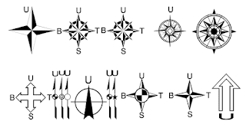
Mata angin
pedoman atau petunjuk arah mata angin

Slide 12
Grid / garis astronomi
Garis khayal di atas permukaan bumi

Slide 13
Insert peta
Gambar peta yang ingin diperjelas atau karena letaknya di luar garis batas peta

Slide 14
Pembuat & Tahun pembuatan
Orang atau institusi pembuat peta serta kapan peta tersebut dibuat

Slide 15
Sumber
Sumber data penyusun dari pembuatan peta tersebut

Slide 16
Pengertian:
Setiap peta harus mempunyai skala (skala peta)
Skala peta dapat diartikan sebagai:
Perbandingan jarak antara dua titik sembarang di peta dengan jarak horisontal kedua titik tersebut di permukaan bumi (dengan satuan ukuran panjang yang sama)

Slide 17
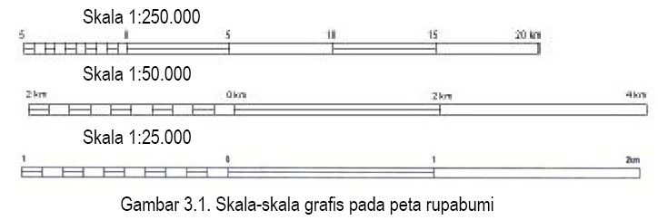
Pengertian - 2
perbandingan jarak antara dua titik sembarang di peta dengan jarak horisontal kedua titik tersebut di permukaan bumi (dengan satuan ukuran yang sama), dan
b) perbandingan antara jari‑jari globe dengan jari‑jari bumi (spheroid).

Slide 18
Cara untuk menyatakan skala :
Skala angka/skala pecahan (numerical scale) yaitu skala yang ditulis dengan angka atau pecahan.
Contoh: skala angka (numeric scale) yaitu 1 : 100.000
skala pecahan (representative scale) yaitu 1/100.000
Hal ini menunjukkan bahwa satu satuan jarak pada peta mewakili 100.000 satuan jarak horisontal di lapangan/permukaan bumi. Ini berarti bahwa 1 cm di peta mewakili 100.000 cm atau 1 km di lapangan atau 1 inchi mewakili 100.000 atau 100.000/63.360 mile.

Slide 19
Cara untuk menyatakan skala :
Skala grafik (graphical scale line) yaitu skala yang ditunjukkan oleh garis lurus yang dibagi‑bagi menjadi satuan yang sama panjang, tiap‑tiap unit/satuan menunjukkan panjang yang sebanding di lapangan.
Contoh : dengan penyajian grafik tersebut maka dapat dibaca bahwa jarak antara dua angka di peta = 1 km di lapangan, jadi kalau antara 0 – 1, 1 – 2, 2 – 3, 3 – 4, 4 – 5, masing-masing = 1 cm maka artinya 1 cm pada peta = 1 km di lapangan

Slide 20
Cara untuk menyatakan skala :
Skala verbal (verbal scale) yaitu skala yang dinyatakan dengan kalimat. Pada peta‑peta yang tidak menggunakan satuan pengukuran metrik (misalnya peta­-peta di Inggris) pernyataan skala dengan kalimat sering dilakukan.
Contoh: 1 inchi to one mile = 1 : 63.660

Slide 21
Contoh :

Slide 22
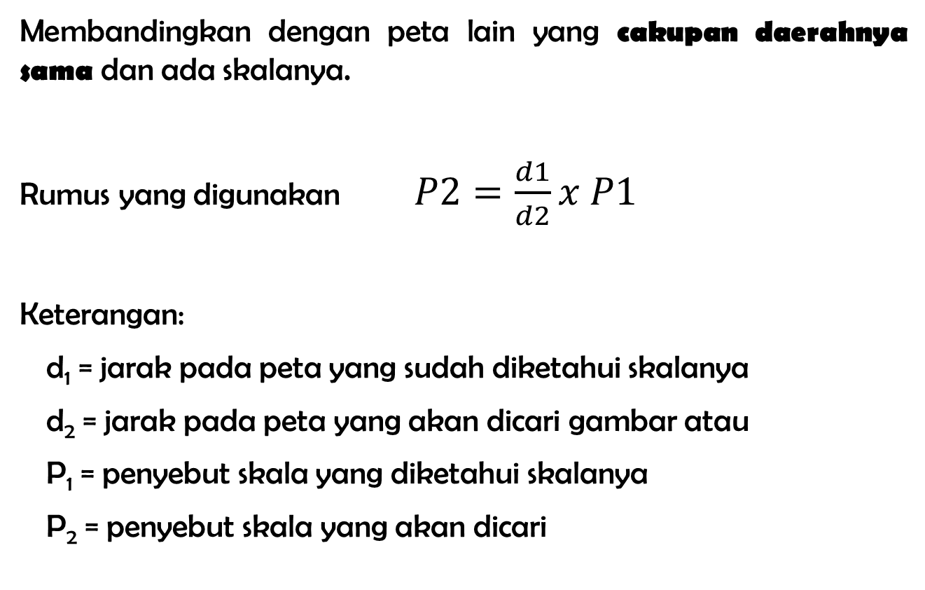
Mencari skala Peta yang tidak tercantum - 1
Membandingkan dengan peta lain yang cakupan daerahnya sama dan ada skalanya.
Rumus yang digunakan $P2=\frac{d1}{d2}x P1$
Keterangan:
d₁ = jarak pada peta yang sudah diketahui skalanya
d₂ = jarak pada peta yang akan dicari gambar atau
P₁ = penyebut skala yang diketahui skalanya
P₂ = penyebut skala yang akan dicari

Slide 23
Mencari skala Peta yang tidak tercantum - 2
Membandingkan suatu jarak horisontal di lapangan dengan jarak yang mewakilinya pada peta.
Contoh:
jarak titik A‑B dalam peta = 4 cm
jarak A‑B tersebut diukur di lapangan = 100 m
jadi skala peta = 4 cm/10.000 cm = 1/2500 atau 1 : 2500

Slide 24
Mencari skala Peta yang tidak tercantum - 3
Memperhatikan garis kontur yaitu pada angka interval konturnya (terutarna pada Peta Topografi skala besar ‑ medium).
c.i (contour interval ) = 1/2000 x penyebut skala
CI (Contour Interval) adalah selisih ketinggian antara dua garis kontur yang dinyatakan dalam meter. Contour Interval sering disebut jarak antara garis kontur. Garis Kontur yaitu garis-garis pada peta yang menghubungkan titik-titik yang memiliki ketinggian yang sama dari permukaan air laut.
Contoh:
diketahui c.i. = 25 m, maka 25 (m) = 1/2000 x penyebut skala
penyebut skala = 2000 x 25 = 50.000 jadi skala peta tersebut
adalah 1 : 50.000

Slide 25
Memperbesar dan memperkecil skala
Dengan sistem grid bujur sangkar (Grid Square) atau sistem Union jack
Catatan cara ini dipakai apabila peta/gambar yang akan diubah tidak terIalu banyak/detil kenampakannya

Slide 26
Berdasarkan Skalanya
a. Peta Kadaster/teknik
Peta ini mempunyai skala sangat besar antara 1 : 1000 - 1 : 5.000 peta kadaster ini sangat rinci sehingga banyak digunakan untuk keperluan teknis,
b. Peta skala besar Peta ini mempunyai skala antara 1 : 5.000 sampai 1 : 250.000. Biasanya peta ini digunakan untuk perencanaan wilayah.
c. Peta skala sedang Peta ini mempunyai skala antara 1 : 250.000 sampai 1 : 500.000.
d. Peta skala kecil Peta ini mempunyai skala antara 1 : 500.000 sampai 1 : 1.000.000.
e. Peta Geografi/Dunia Peta ini mempunyai skala lebih kecil dari 1 : 1.000.000.

Slide 27
Daftar Pustaka
Aber. J. S. 2004. Brief History of Maps and Cartography, www.henry-davis.com/maps.html.
Merriam, D. F. 1996. Kansas 19th Century Geologic Maps. Kansas Academy of Science, Transactions 99:95-114.
Nyerges, T.L. 1993. Understanding the scope of GIS: Its Relationship to Environmental Modeling. In Goodchild, M.F., Parks, B.O. and Steyaert, L.T. (eds.), Environmental Modeling With GIS, p. 75-93. Oxford Univ. Press, 488 p.
Whitfield, P. 1994. The Image Of The World: 20 Centuries Of World Maps.Pomegranate Artbooks, San Francisco, 144 p.

